Slide 1
Групповое профилактическое консультирование по коррекции факторов риска развития неинфекционных заболеваний Занятие №2
Подготовил коллектив отделения медицинской профилактики для взрослых КДП
БУ «Окружная клиническая больница»

Slide 2
Вредные привычки.

Slide 3
Потребление табака — главный модифицируемый ФР основных ХНИЗ, таких как ССЗ, ХОБЛ, некоторые ЗНО и др.
Исследования показывают, что у курящих риск развития ИМ в 2 раза выше, чем у некурящих, а риск внезапной смерти — выше от 2 до 4 раз.
Курение сигарет является причиной 50% всех предотвратимых смертей среди курильщиков. В среднем курильщик теряет 10 лет жизни по причине курения.
Риск развития ССЗ в возрасте моложе 50 лет у курильщиков в 5 раз выше, чем у некурящих.
Нет “безопасных” доз и форм потребления табака.
Результаты крупного метаанализа показали, что курение даже одной сигареты в день повышает риск развития ИБС: у мужчин на 48%, у женщин — на 57%, и повышает риск развития мозгового инсульта (МИ): у мужчин на 25%, у женщин — на 31%. Во всем мире курение является ведущим ФР в отношении потерянных лет жизни с поправкой на инвалидность. Курение опасно в любой форме и количестве, включая потребление бездымного табака и новых форм, которыми являются ЭС, вейпы и продукты нагревания табака.

Slide 4
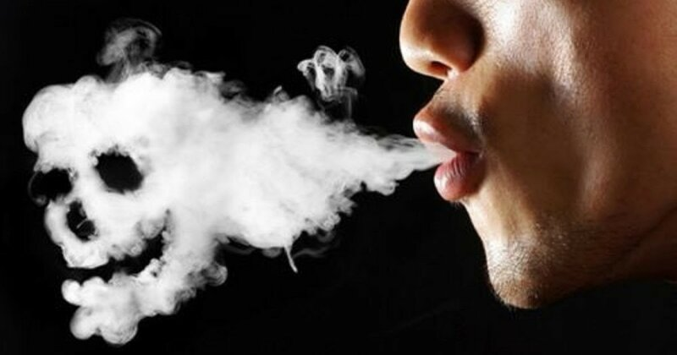
Курение
Никотин - один из самых опасных ядов растительного происхождения. Птицы (воробьи, голуби) погибают, если к их клюву всего лишь поднести стеклянную палочку, смоченную никотином. Кролик погибает от 1/4 капли никотина, собака - от 1/2 капли. Для человека смертельная доза никотина составляет от 50 до 100 мг, или 2-3 капли. Именно такая доза поступает ежедневно в кровь после выкуривания 20-25 сигарет (в одной сигарете содержится примерно 6-8 мг никотина, из которых 3-4 мг попадает в кровь).
Систематическое поглощение небольших, несмертельных доз никотина
вызывает привычку, пристрастие к курению.

Slide 5
Курение
Никотин включается в процессы обмена, происходящие в организме человека, и становиться необходимым. У детей курящих родителей в течение первого года жизни увеличивается частота бронхитов и пневмонии и повышается риск развития серьезных заболеваний. Табачный дым задерживает солнечные ультрафиолетовые лучи, которые важны для растущего ребенка, влияет на обмен веществ, ухудшает усвояемость сахара и разрушает витамин. С,
необходимый ребенку в период роста. В возрасте 5-9 лет у ребенка нарушается функция легких. Вследствие этого в семьях, где курят, у детей, особенно в раннем возрасте, наблюдаются частые острые пневмонии и острые респираторные заболевания.
В семьях, где не было курящих,
дети были практически здоровы .

Slide 6
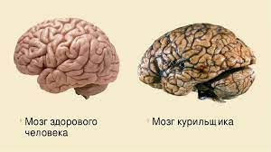
Курение
Статистические данные говорят: по сравнению с некурящими, длительнокурящие в 13 раз чаще заболевают Стенокардией, в 12раз - Инфарктом миокарда, в 10 раз - Язвой желудка. Курильщики составляют 96 - 100% всех больных Раком легких. Каждый седьмой долгое время курящий болеет. Облитерирующим эндартериитом - тяжким недугом кровеносных сосудов. Статистические исследования показали, что у курящих людей часто встречаются раковые опухали и других органов - пищевода, желудка, гортани, почек. У курящих не редко возникает рак нижней губы в следствии канцерогенного действия экстракта, скапливающегося в мундштуке трубки. Велика роль курения и в возникновении туберкулёза. Так, 95 из 100 человек, страдающих им, к моменту начала заболевания курили. Часто курящие испытывают боли в сердце. Это связано со спазмом коронарных сосудов, питающих мышцу сердца с развитием стенокардии (коронарная недостаточность сердца). Инфаркт миокарда у курящих встречается в 3 раза чаще, чем у некурящих.

Slide 7
Курение
Курение может быть и главной причиной стойкого спазма сосудов нижних конечностей, способствующего развитию облитерирующего эндартериита, поражающего преимущественно мужчин. Это заболевание ведет к нарушению питания, гангрене и в итоге к ампутации нижней конечности. Курение может вызвать никотиновую амблиопию. У больного страдающего этим недугом, наступает частичная или полная слепота. Это очень грозное заболевание, при котором даже энергичное лечение не всегда бывает успешным. Курящие подвергают опасности не только себя, но и окружающих людей. В медицине появился даже термин "Пассивное курение". В организме некурящих людей после пребывания в накуренном и не проветренном помещении определяется значительная концентрация никотина.

Slide 9
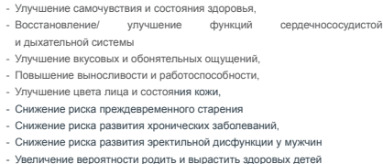
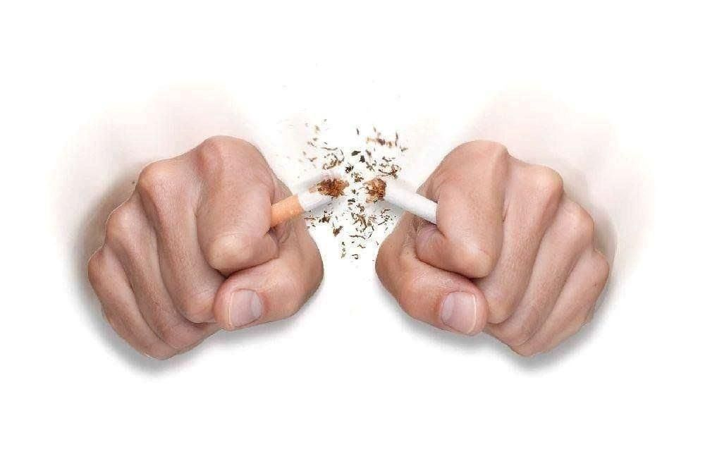
Польза отказа от курения

Slide 10
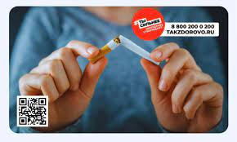
Практические советы
Важно знать одно: вы точно сможете бросить курить, ничего запредельно героического в этом нет, но при одном условии:
ВЫ ДЕЙСТВИТЕЛЬНО ХОТИТЕ БРОСИТЬ КУРИТЬ!

Slide 11
Практические советы
Составьте для себя список доводов в пользу вашего отказа от курения (польза и преимущества прекращения курения).
НАПРИМЕР: улучшение здоровья; лучшее ощущение вкуса пиши и запахов; экономия денег; улучшение самочувствия и физического состояния и т.д. Дома и на рабочем месте уберите с глаз все предметы, связанные с курением (пепельницы, пачки сигарет, мундштуки, трубки, спички, зажигалки). Определите, когда Вам больше всего хочется курить: в машине, на работе, после еды, перед сном? Задача — установить, когда Вы курите, чтобы соблюсти некий ритуал. Замените ритуальную сигарету иным ритуалом. Например, вместо сигареты перед сном, съешьте яблоко или подбросьте двадцать раз в воздух спичечный коробок. Очень помогает, если сделать десять глубоких вдохов.

Slide 12
Практические советы
Откладывайте (в копилку) деньги, которые вы ежедневно тратили бы на сигареты. Сдайте в чистку вашу верхнюю одежду, чтобы освободить ее от табачного запаха. Чистите зубы не менее двух раз в день и обратите внимание, как по прошествии несколько дней после отказа от курения
ваши зубы очистятся от желтизны. По возможности избегайте общения с курильщиками, в особенности в ситуациях, когда они курят или могут закурить (хотя бы в течение первого месяца отказа от курения). Увеличьте примерно вдвое количество потребляемой жидкости: минеральная вода, сок, некрепкий чай; отвары отхаркивающих трав, это будет способствовать более быстрому выведению токсических веществ из организма.

Slide 13
Практические советы
В ситуациях, когда возникает желание закурить. Встаньте, начните двигаться, займитесь чем-нибудь, позвоните кому-нибудь по телефону, измените обстановку. Посмотрите на часы в момент появления желания закурить, и вы увидите, что надо удержать себя всего несколько минут, после чего желание слабеет или проходит вовсе. Используйте технику релаксации. Сделайте медленный и глубокий вдох, считая до 5, так же медленно на счет 5 выдохните. Повторите 5 раз. Сделайте 5 глубоких вдохов и выдохов. На последнем вдохе задержите дыхание и зажгите спичку. Задерживайте дыхание, пока она горит, а затем загасите ее медленным выдохом и вдавите спичку в пепельницу, как сигарету.

Slide 14
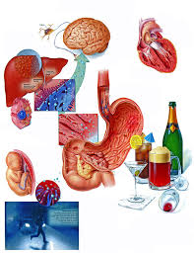
Алкоголь
Алкоголь или алкогольные напитки содержат этанол – психоактивное и токсичное вещество, способное вызвать зависимость.
В 2019 г. во всем мире от употребления алкоголя умерло порядка 2,6 миллиона человек. Из них 1,6 миллиона случаев смерти были связаны с неинфекционными заболеваниями, 700 000 случаев - с травмами и 300 000 случаев - с инфекционными заболеваниями.
Показатель смертности, связанной с алкоголем, был наиболее высоким среди мужчин: в 2019 г. он составил 2 миллиона случаев смерти по сравнению с 600 000 случаев смерти среди женщин.

Slide 15
Алкоголь
Согласно оценкам, 400 миллионов человек (или 7% населения мира в возрасте 15 лет и старше) страдают расстройствами, вызванными употреблением алкоголя. Из них 209 миллионов человек (3,7% взрослого населения мира) страдают алкогольной зависимостью.
Хотя употребление алкоголя даже в небольших количествах может представлять опасность для здоровья, наибольший вред здоровью алкоголь наносит при эпизодическом или регулярном злоупотреблении алкогольными напитками.
Эффективные меры по борьбе с алкоголем существуют и должны применяться в более широких масштабах, но при этом людям следует знать о рисках, связанных с употреблением алкоголя, и самостоятельно защищаться от его вредного воздействия.

Slide 16
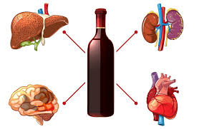
Алкоголь
Краткосрочные риски, связанные с потреблением алкоголя:
• травмы, автомобильные аварии, падения, утопления и ожоги;
• насилие, включая убийства, самоубийства, сексуальное насилие и насилие со стороны партнера;
• алкогольные отравления, вызванные высоким уровнем алкоголя в крови;
• рискованное сексуальное поведение, включая незащищенный секс или секс с несколькими партнерами (такое поведение может привести к нежелательной беременности или заболеваниям, передающимся половым путем, включая вирус иммунодефицита человека (ВИЧ);
• выкидыши, мертворождение или расстройства алкогольного спектра плода (FASDs) среди беременных женщин.

Slide 17
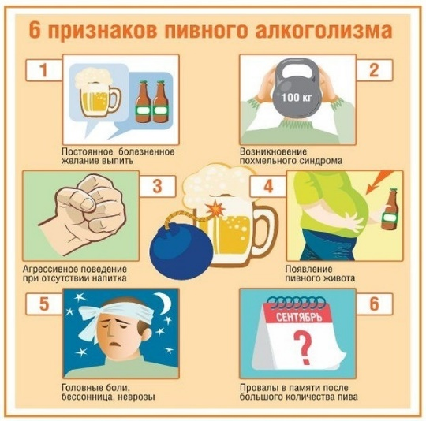
Практические советы
Если говорить о стадиях развития алкоголизма, то бросить пить навсегда реально на его первой стадии, когда сформировалась только психологическая зависимость от алкоголя. На второй стадии проблема усугубляется и усложняется встраиванием этилового спирта в метаболические процессы с формированием физической зависимости. Бросить пить алкоголь самому больному на этом этапе возможно, но чрезвычайно трудно. На третьей заключительной фазе алкоголизма вопрос, как бросить пить алкоголь самостоятельно, перед больным даже не стоит. Он уже не способен адекватно оценивать ситуацию, тяга к спиртному становится непреодолимой, имеет физиологическую природу и осложняется развитием целого ряда психических, неврологических и соматических расстройств. В этом случае придется прибегнуть к принудительному лечению.

Slide 18
Практические советы
Таким образом, важно не игнорировать первые признаки развития зависимости от спиртного, проанализировать ситуацию и нацелить себя на преодоление тяги к алкоголю. Насторожить человека должны такие моменты:
Смена эпизодического употребления спиртного на регулярное. Если раньше вы выпивали только по праздникам и не чаще 1 раза в неделю, а сейчас регулярно выпиваете в «теплой» компании каждую пятницу после окончания рабочей недели – следует задуматься и попытаться прекратить эту опасную традицию. Безобидные пятничные алкогольные посиделки вскоре могут продолжиться субботними возлияниями, воскресным похмельем и развитием алкоголизма выходного дня. А это уже прямой путь к интенсивной алкоголизации организма со всеми вытекающими отсюда негативными последствиями для психического и физического здоровья, возникновения проблем с близкими и работой.
Увеличение объема выпиваемого алкоголя и сложность его контроля. Отсутствие чувства меры не позволяет человеку вовремя бросить пить алкоголь и становится причиной тяжелого алкогольного опьянения.
Смена круга общения и досуга. Старые друзья становятся неинтересными, зависимый предпочитает общество пьющих приятелей, прежние увлечения сменяются поисками способов удовлетворения более привлекательного спиртного хобби.

Slide 19
Практические советы
Довольно грозным признаком начала перехода 1 стадии алкоголизма во 2-ю является увеличение толерантности к алкоголю, когда для достижения эффекта необходимо все большее количество алкоголя. Проявляется в том, что больной может выпить много спиртного без явного опьянения и последующего похмельного синдрома. Многие даже хвастаются такой своей «суперсилой», не подозревая, что это признак прогрессирования алкогольной зависимости.
Празднование только с алкоголем и придумывание новых поводов для пьянки. Наиболее типичным является снятия стресса, причин для которого в нашей повседневной жизни более, чем достаточно. Любая праздничная или печальная дата, даже незначительное событие может стать поводом для алкогольного отмечания.
Затруднения в общении с близкими, друзьями, коллегами по работе. Без привычной дозы спиртного человек становится раздражительным, подозрительным, беспокойным, агрессивным, у него страдает вегетативная нервная система и появляются неадекватные психические реакции на действия и слова окружающих.

Slide 20
Практические советы
Следует поменять свое окружение. Чаще всего алкоголик находится в окружении таких же алкоголиков. Если у него возникло желание бросить пить - стоит завести знакомства с новыми людьми, непьющими. Это нужно для того, чтобы зависимый не видел, как пьют его друзья и не возникло желание выпить вместе с этой компанией.
Нужно обратиться в специализированную клинику. Здесь работают профессионалы, они смогут назначить индивидуальный план лечения, смогут снять симптомы абстинентного синдрома. Врачи проведут детоксикацию организма, психологи помогут справиться с психологической зависимостью.
Из квартиры стоит выбросить все алкогольные напитки. Таким образом соблазн выпить сократится.

Slide 21
Практические советы
4. Абстинентный синдром. При отказе от алкоголя нужно быть готовым к ломке. Желание снять симптомы абстинентного синдрома могут быть достаточно сильными, поэтому готовиться нужно заранее: попросите близкого вам человека быть рядом с вами в это время. Он должен каждый раз объяснять вам, как алкоголь разрушает организм и не давать вам выпить. Также можно попробовать купить напитки, очень похожие на алкоголь, и во время ломки выпивать их, обманывая свой мозг.
5. Отвлекающее занятие. Во время того, как вам нестерпимо захочется выпить, займитесь каким-то делом. Например, можно придумать себе новое хобби, дабы улучшить свой эмоциональный фон.

Slide 22
Практические советы
Имейте в виду, что не всегда с первой попытки удается достичь позитивного результата. Но это не должно вас останавливать в стремлении избавиться от алкогольной зависимости. Главное в том, как бросить пить алкоголь навсегда, - это методичность и настойчивость. Ни в коем случае не разочаровывайтесь, в любом случае со второй или третьей попытки вам удастся вести абсолютно трезвый образ жизни. Возможно, вам и понадобится профессиональная психологическая поддержка, но это в том случае, если у вас слабая сила воли и неустойчивый тип нервной системы. Принимайте помощь в любом виде – в этом нет ничего зазорного, просто у вас будет более широкое поле эффективных способов самостоятельного излечения от зависимости.

Slide 24
Спасибо за внимание!

